Slide 1

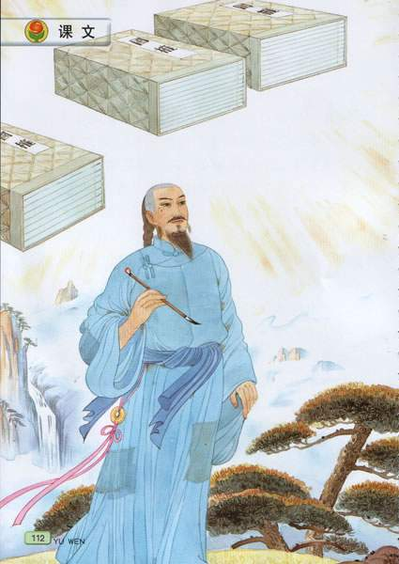

厄运打不垮的信念
高密市第二实验小学

Slide 2
教学目标
1．正确、流利、有感情地朗读课文。
2．结合上下文，理解文中重点词句的意思。
3．感受谈迁在逆境中不屈不挠的意志和坚定不移的信念。懂得在人生的旅途中，只要有信念，就会有希望。
教学重点：
1． 结合课文，理解翔实可信、奋笔疾书、一袭破衫等词。
2． 明白文中数据使用的作用。
教学难点：体会谈迁的在厄运到来时打不垮的信念，并懂得只要有信念，生活就会充满希望。

Slide 3
预习检测
解释并默写下列词语:
挣扎 遗迹 诞生 博览群书
家徒四壁 化为乌有 奋笔疾书

Slide 4
谈迁
谈迁，原名谈以训，字观若，明亡以后改名迁，浙江海宁人。他发现当时几本有关明朝的史书事实有错误，见解也比较肤浅，于是着手编写明代的史书《国榷》。明代天启元年（公元1621年）动笔，六年后完成初稿，以后陆续修订。但不幸书稿于清顺治四年（1647年）被窃。他发愤重写，于顺治十年北上，在北京遍访明朝降臣、皇亲、宦官和公侯的门客，广泛收集所闻，订正《国榷》，使这部著作成为研究明朝历史的一部史料价值较高的史书。

Slide 5
思考:
1． 谈迁立下什麽志向？
2 他最终成功了么？

Slide 6
说一说:
你从哪里看出《国榷》来之不易？

Slide 7
经过20多年的奋斗,6次修改,谈迁终于在50多岁时完成了一部500多完字的明朝编年史----《国榷》。
体会数据在文中的作用 ？

Slide 8
读一读，议一议
谈迁遭遇的厄运是什麽？他是怎样表现的？

Slide 9
品味体会：
他一袭破衫终日奔波在扑面而来的风沙中。面对孤灯，他不顾年老体弱，奋笔疾书，他知道生命留给自己的时间已经不多 。

Slide 10
《国榷》
《国榷》一书。该书记叙从元文宗天历元年（1328）九月明太祖朱元璋诞生，到顺治二年五月清兵入南京、福王政权灭亡为止的三百一十七年间的历史。书中敢于直书《明实录》避而不谈的明朝一些重要史实；对一些重要事件，常以个人和诸家的评论并列于后。其史实注意考订精审，材料有相当的可靠性或参考价值。万历以后七十多年的历史，以及建州女真的发展和后金同明的关系的记载，尤为他书所少见。根据邸报、方志和官吏遗民口述材料编补的崇祯朝十七年的史实，也有重要的史料价值。但书中叙事有的过于简略，有的事件前后记叙重复且说法不一。另外，封建正统史观、儒家天命论、佛道等迷信思想，在书中也有浓重反映。《国榷》原稿称百卷，谈迁死后仅有抄本传世，后经浙江海宁张宗祥据蒋氏衍芬草堂抄本和四明卢氏抱经楼藏抄本，及崇祯一朝十卷本互相校补，加以标点，分为一百零四卷，又卷首别作四卷，共一百零八卷。1958年由古籍出版社分六册出版。

Slide 11

从头再来
昨天所有的荣誉，已变成遥远的回忆。
勤勤苦苦已度过半生，今夜重又走入风雨。
我不能随波浮沉，为了我致爱的亲人。
再苦再难也要坚强，只为那些期待眼神。
心若在梦就在，天地之间还有真爱
看成败人生豪迈，只不过是从头再来

Slide 12
作业
1、流利地复述课文，并向家长讲故事
2、小练笔《信念战胜一切》

